Slide 1
Newton
Fait par Justin Roy

Slide 2
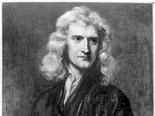
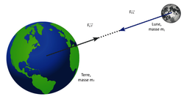
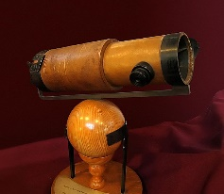
Nom: Newton
Nom au complet: Isaac Newton
Nationalité: Anglais
Période de temps: 1643-1727
Découverte: Gravitation universelle, télescope à miroir
Œuvre: Philosophiae naturalis principia matematica

